Slide 1

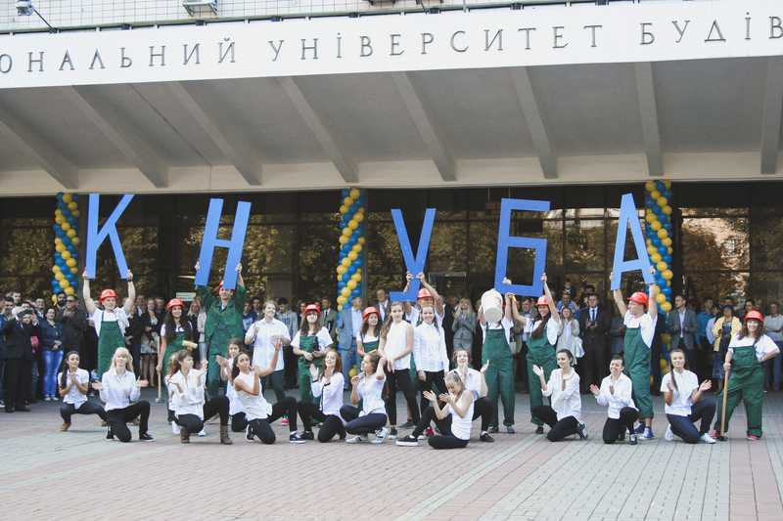
: ЗАСТОСУВАННЯ МІЖНАРОДНО ВИЗНАНИХ ФОРМ БУДІВЕЛЬНИХ КОНТРАКТІВ.
РАЦІОНАЛЬНИЙ РОЗПОДІЛ РИЗИКІВ МІЖ УЧАСНИКАМИ
БУДІВНИЦТВА
Комплексний огляд принципів управління ризиками відповідно до міжнародних стандартів ISO 31000 та специфіки контрактів FIDIC
Тетяна ЦИФРА,
кандидат економічних наук,
доцент кафедри економіки будівництва

Slide 2
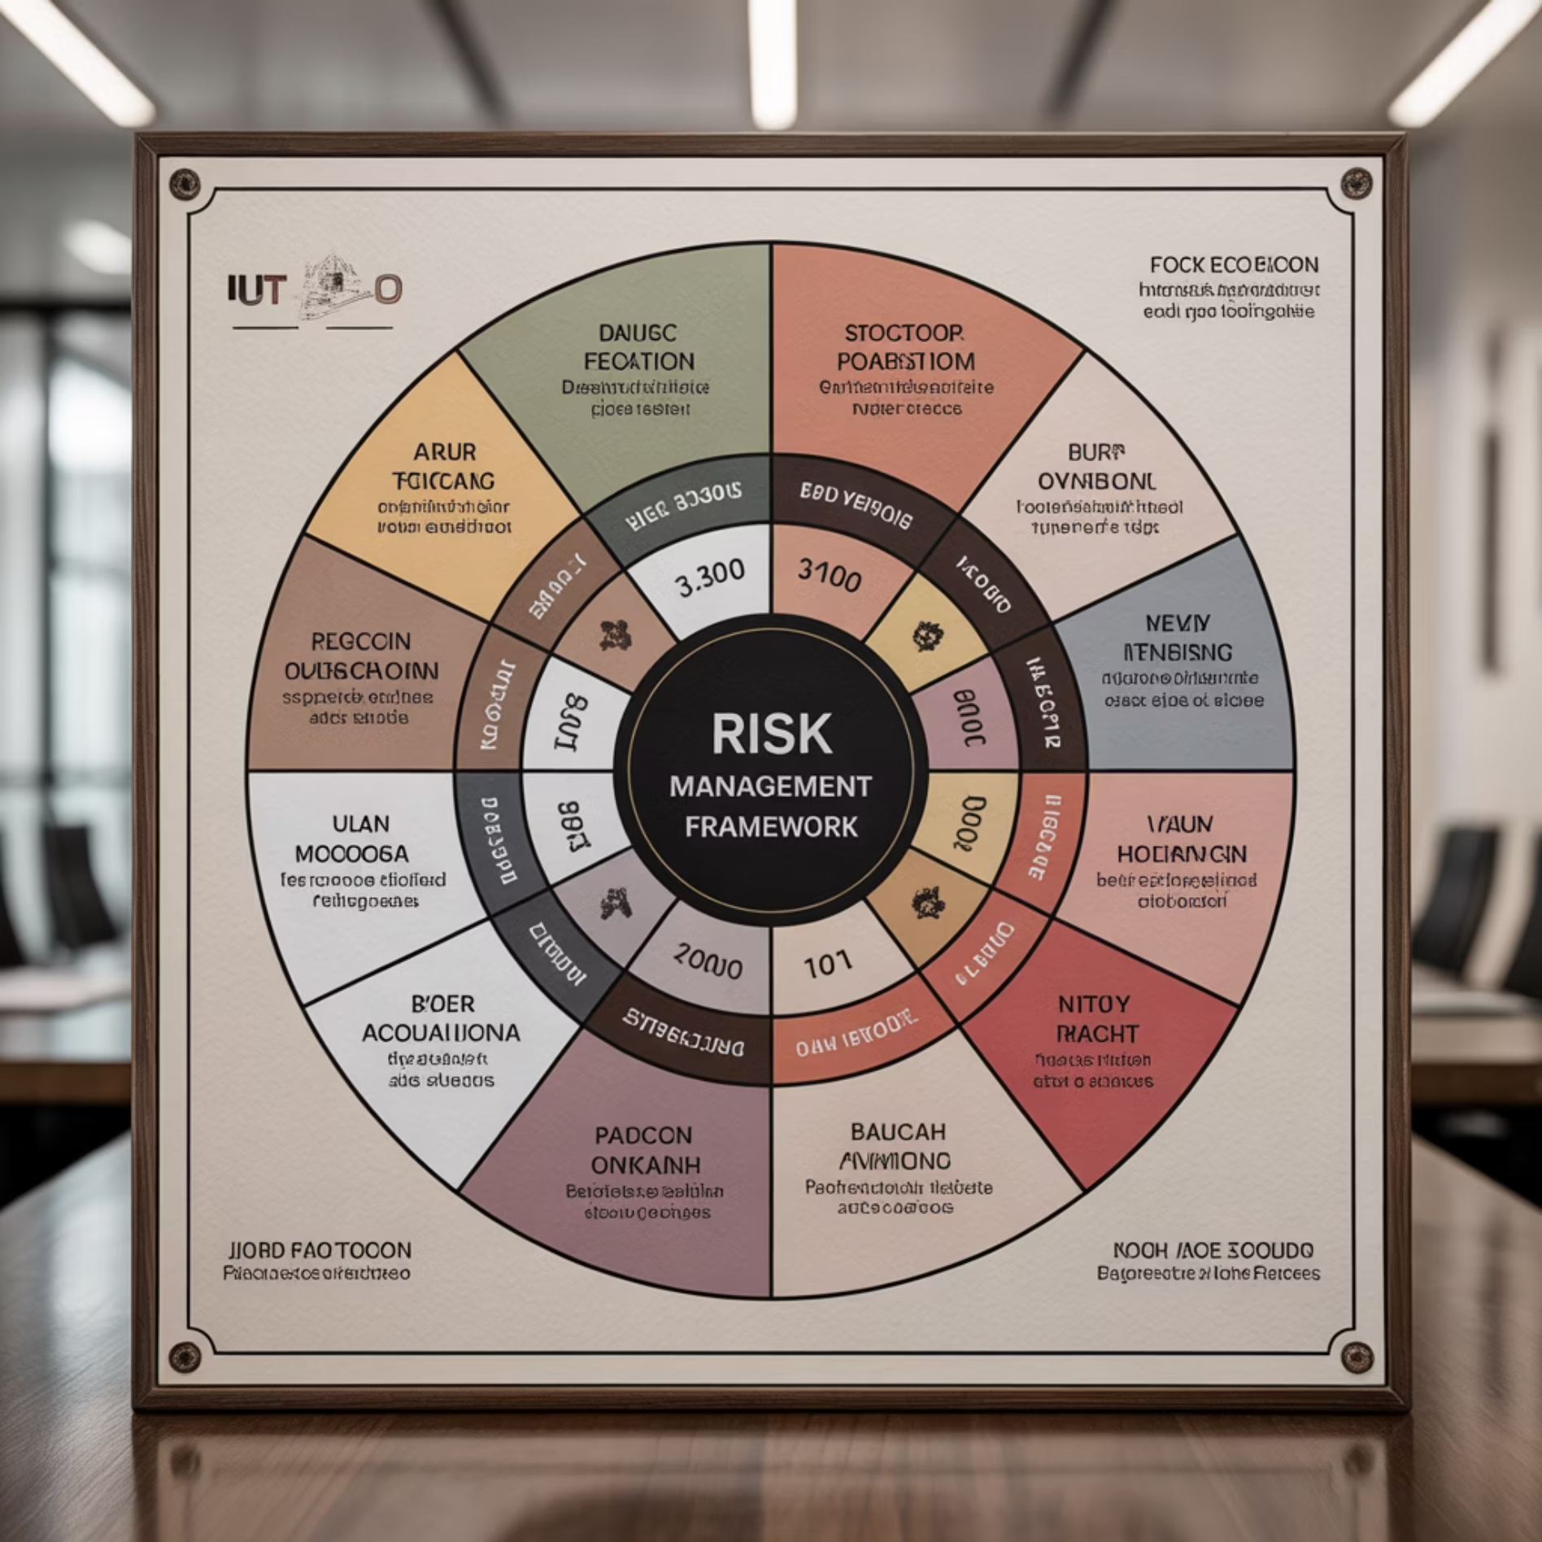
Загальні принципи ризик-менеджменту ДСТУ ISO 31000:2018 Менеджмент ризиків. Принципи та настанови (ISO 31000:2018, IDT)
Фундаментальні засади
Міжнародний стандарт ISO 31000 встановлює єдині принципи та рамки для ефективного управління ризиками в організаціях будь-якого типу та розміру.
Стандарт забезпечує систематичний підхід до ідентифікації, аналізу та обробки ризиків у всіх аспектах діяльності.
Інтеграція
Структурованість
Адаптивність
Управління ризиками є невід'ємною частиною всіх організаційних процесів
Систематичний та всебічний підхід до управління ризиками
Врахування зовнішнього та внутрішнього контексту організації

Slide 3

Поняття ризику, його ймовірність та наслідки
Ризик у будівництві — це невизначеність результату події, яка характеризується двома ключовими параметрами: ймовірністю настання та потенційними наслідками для проекту.
1
2
Ідентифікація ризику
Оцінка ймовірності
Виявлення потенційних загроз та можливостей, що можуть вплинути на проект. Включає аналіз технічної документації, умов контракту та зовнішніх факторів.
Визначення вірогідності настання ризикової події за шкалою від низької до високої. Використовуються статистичні дані та експертні оцінки.
3
4
Аналіз наслідків
Пріоритизація
Кількісна та якісна оцінка потенційного впливу на строки, бюджет, якість та безпеку проекту.
Ранжування ризиків за критерієм їх значущості для прийняття обґрунтованих управлінських рішень.

Slide 4
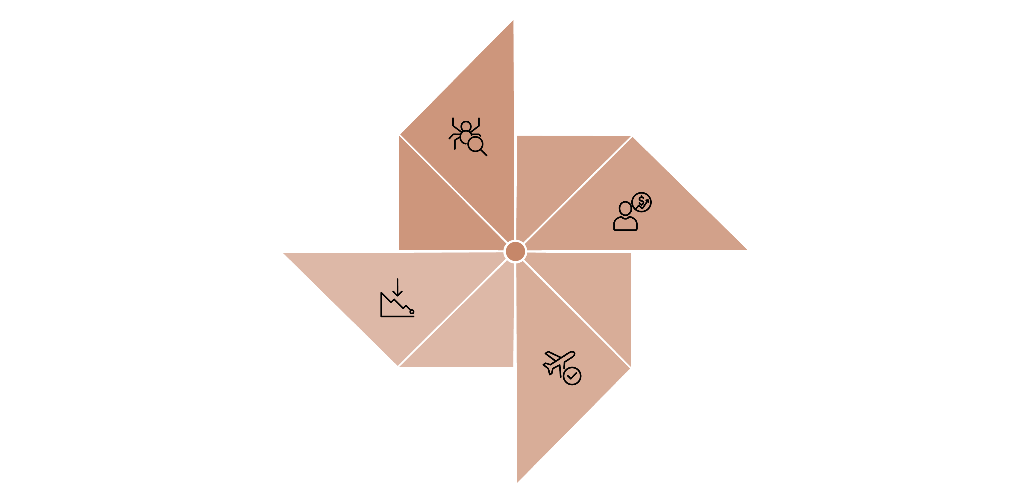




Цикл управління ризиками
Аналіз і оцінка
Ідентифікація
Постійний моніторинг
Проактивний підхід
Регулярний перегляд реєстру ризиків та коригування стратегій реагування з урахуванням нових обставин та змін у проектному середовищі.
Передбачення потенційних проблем до їх виникнення дозволяє мінімізувати негативні наслідки та знизити загальну вартість ризиків для проекту.
План реагування
Впровадження й моніторинг
Ефективне управління ризиками — це безперервний циклічний процес, що супроводжує проект на всіх його стадіях від початкового планування до завершення та передачі об'єкта.

Slide 5




Групи ризиків та принципи управління
Стратегічні ризики
Фінансові ризики
Пов'язані з вибором напрямку розвитку проекту, змінами в бізнес-моделі, конкуренцією та ринковими умовами.
Включають валютні коливання, зміни процентних ставок, проблеми з фінансуванням та ліквідністю.
Технічні ризики
Комерційні ризики
Охоплюють якість проектування, технологічні складнощі, надійність обладнання та інновації.
Стосуються контрактних відносин, постачання матеріалів, субпідрядників та ринкових цін.
Системність
Комплексний підхід до всіх аспектів проекту
Невизначеність
Визнання та врахування факторів, які неможливо точно передбачити
Прозорість
Відкрита комунікація про ризики між усіма зацікавленими сторонами
Контроль
Постійний моніторинг та коригування стратегій
Оптимальність
Баланс між витратами на управління ризиками та їх потенційними наслідками

Slide 6

Аналіз ризиків у будівельних контрактах
Ефективний аналіз ризиків на етапі підготовки контракту є критичним для успіху будівельного проекту. Правильна ідентифікація та розподіл ризиків між сторонами визначає справедливість контракту та його виконуваність.
Передконтрактний аналіз
Контрактні механізми
Вивчення проектної документації
Вибір форми контракту FIDIC
Умови оплати та варіації
Оцінка кваліфікації учасників
Страхові вимоги
Аналіз місцевих умов
Процедури врегулювання спорів
Дослідження ринкової ситуації
Правовий аудит вимог
Гарантії виконання

Slide 7





Що враховувати при виборі виду контракту
Розподіл функцій
Чітке визначення, хто відповідає за проектування, закупівлі, виконання та контроль якості робіт.
Проектні зобов'язання
Встановлення обсягу відповідальності за підготовку проектної документації та її відповідність вимогам.
Метод оцінки обсягів
Визначення способу підрахунку робіт: фіксована ціна, BQS або комбінований підхід.
Механізм оплати
Структура винагороди, графік платежів та умови коригування вартості робіт.
Готовність до ризиків
Оцінка здатності кожної сторони управляти та фінансувати потенційні ризики проекту.

Slide 8

Визначення ризиків: законодавчі та контрактні аспекти
Ризики, визначені законом
Невизначені ризики
Імперативні норми
Інтерпретація умов
Вимоги до безпеки праці, охорони довкілля, будівельних норм та стандартів якості.
Неоднозначні формулювання контракту, що потребують тлумачення.
Дозвільні процедури
Форс-мажор
Отримання дозволу, погоджень та сертифікатів відповідно до національного законодавства.
Непередбачувані обставини, що не регулюються прямо законодавством чи контрактом.
Відповідальність
Технічні новації
Законодавчо встановлена відповідальність за порушення умов контракту та завдані збитки.
Ризики, пов'язані з використанням нових технологій або матеріалів.
Важливо: У випадках, коли контракт не визначає розподіл конкретного ризику, суди застосовують критерії передбачуваності, контрольованості та економічної доцільності для визначення відповідальної сторони.

Slide 9





Судові критерії розподілу ризиків
Коли контракт не містить чіткого визначення, хто несе конкретний ризик, суди та арбітражі застосовують усталені принципи для справедливого розподілу відповідальності між сторонами.
Передбачуваність
Яка сторона могла або повинна була передбачити настання ризикової події на етапі укладення контракту?
Контрольованість
Яка сторона має можливість контролювати фактори, що впливають на виникнення та розвиток ризику?
Фінансова спроможність
Яка сторона має достатні ресурси та можливості для управління фінансовими наслідками ризику?
Вигода та втрати
Яка сторона отримує вигоду від діяльності, що породжує ризик, або зазнає безпосередніх збитків?

Slide 10


Принципи розподілу ризиків
Ризик несе сторона, яка найкраще може ним управляти
Ризики роботодавця (Замовника)
Ризики підрядника
Оплачуються тільки якщо сталися
Включає у ціну незалежно від настання
Доступ до майданчика
Кваліфікація персоналу
Надання проектної інформації
Якість виконання робіт
Дозвільна документація
Управління субпідрядниками
Фізичні умови майданчика (в Red Book)
Технологічні рішення
Зміни законодавства
Планування та логістика
Замовник компенсує фактичні витрати та продовжує строки лише після настання події.
Підрядник закладає резерви на покриття цих ризиків у контрактну ціну при тендері.
Золоте правило: Збалансований розподіл ризиків веде до нижчої кінцевої ціни проекту, оскільки жодна зі сторін не закладає надмірні резерви на покриття непередбачуваних ризиків.

Slide 11
Ризики за типами контрактів FIDIC
Різні форми контрактів FIDIC передбачають суттєво відмінні моделі розподілу ризиків між Замовником та Підрядником. Вибір типу контракту визначає, хто несе основні проектні, фінансові та технічні ризики.
Cost-Plus
1
Замовник оплачує всі фактичні витрати плюс фіксовану винагороду. Майже повний ризик на Замовнику.
2
Re-measurement (Red Book)
Оплата за фактичними обсягами. Ризик несе Замовник.
Lump Sum (Yellow Book)
3
Фіксована контрактна ціна. Підрядник несе ризик
4
Target Price
Спільний поділ економії або перевитрат за принципом pain/gain share.
Turnkey (Silver Book)
5
Максимальна передача ризиків Підряднику, включно з проектуванням.

Slide 12



Lump Sum, Design & Build та Turnkey
Lump Sum
Design & Build (Yellow Book)
Turnkey (Silver Book)
Фіксована ціна за готовий проект Замовника. Ризики кількостей та виконання — на Підряднику.
Підрядник розробляє проект та будує. Додатково несе проектні ризики та ризики кількостей.
Максимальна передача ризиків. Підрядник несе навіть ризики непередбачених фізичних умов.
Target Price контракти
Інноваційна модель, що поєднує елементи фіксованої ціни та Cost-Plus. Встановлюється цільова вартість, а фактичні витрати діляться за принципом "pain/gain share" — економія або перевитрати розподіляються між сторонами у заздалегідь погоджених пропорціях.
Стимулювання економії
Справедливий розподіл
Прозорість процесів
Обидві сторони зацікавлені в зниженні витрат та підвищенні ефективності проекту.
Ризики непередбачених обставин діляться між Замовником та Підрядником пропорційно.
Відкрита звітність про фактичні витрати та регулярне порівняння з цільовими показниками.

Slide 13

Проектні ризики: страхові
Страхові ризики — це ті події, які можна передати страховій компанії через придбання відповідних полісів. Контракти FIDIC містять чіткі вимоги щодо обов'язкового страхування певних категорій ризиків.
Пожежа
Війна та терористичні акти
Аварії та нещасні випадки
Помилки у матеріалах та роботі
Ризик знищення або пошкодження робіт, матеріалів, обладнання внаслідок пожежі. Покривається полісом CAR/EAR.
Збитки від воєнних дій, громадянських заворушень, тероризму. Часто виключається зі стандартних полісів.
Пошкодження конструкцій, обладнання, травми персоналу. Покривається CAR та полісом відповідальності.
Дефекти виконання, невідповідність специфікаціям. Може покриватися професійною відповідальністю та гарантіями.
Важливо: Відповідно до умов проформ FIDIC, сторони зобов'язані укласти та підтримувати страхові поліси протягом усього періоду виконання контракту. Невиконання страхових зобов'язань може бути підставою для розірвання контракту.

Slide 14
Проектні ризики: нестрахові
Нестрахові ризики неможливо або економічно недоцільно передавати страховим компаніям. Вони розподіляються між сторонами контракту та управляються через контрактні механізми.
Несвоєчасний доступ на майданчик
Затримка передачі Замовником будівельного майданчика або його частин відповідно до графіку. Підрядник має право на продовження строків та компенсацію витрат. Це ризик Замовника.
Затримка надання інформації
Несвоєчасне надання креслень, специфікацій, дозволів або інших даних, необхідних для виконання робіт. Підрядник захищений від наслідків таких затримок.
Зміни проекту
Модифікації технічних рішень, обсягів або характеру робіт за ініціативою Замовника. Тягнуть коригування ціни та строків відповідно до процедури Variations.
Варіації (Variations)
Формальні інструкції Інженера про зміни в роботах. Підрядник зобов'язаний виконати варіації, але має право на справедливе коригування контрактної ціни та строків.
Управління цими ризиками вимагає чіткого дотримання процедур повідомлень, документування подій та своєчасного врегулювання претензій відповідно до положень контракту FIDIC.

Slide 15
Еволюція ризиків у FIDIC: 1987 → 1999 → 2017
Редакції контрактів FIDIC демонструють поступове вдосконалення підходів до розподілу ризиків, відображаючи зміни в міжнародній будівельній практиці та судовій практиці.
01
02
Структура розділу 17
Exceptional Events
Від менш чіткої структури у версії 1987 до логічнішої в 1999 та деталізованого розмежування indemnities, liabilities та exceptional events у редакції 2017.
Трансформація концепції Force Majeure: від загального поняття до чітко визначеного переліку подій (пункти a-h) з деталізованими посиланнями на процедури.
03
04
Розподіл відповідальності
Процедури повідомлення
Більш чітке визначення меж відповідальності кожної сторони, включаючи уточнення щодо проектних ризиків у контрактах Design & Build.
Суттєво вдосконалені вимоги до строків та змісту повідомлень про ризикові події, що спрощує оцінку наслідків.
FIDIC 1999
FIDIC 2017
Запровадив систематичний підхід до класифікації ризиків та розширив обов'язки Інженера у врегулюванні спорів через DAB.
Додав нові положення про кібербезпеку, екологічні ризики та вимоги до прозорості, враховуючи сучасні виклики будівельної індустрії.

Slide 16

Управління претензіями (Claims)
Ефективне управління претензіями є критичним елементом контрактних відносин у будівництві. Процедури відрізняються залежно від типу контракту та характеру претензії.
Re-measurement контракти
Lump-Sum контракти
Обмірювання робіт
Фіксована ціна
Регулярна перевірка фактичних обсягів
Обмежені підстави для змін
Проміжні платежі
Претензії на EOT
Щомісячні сертифікати Інженера
Extension of Time за затримки Замовника
Коригування ставок
Додаткові витрати
При значних змінах кількостей
Лише за визначеними підставами
Варіації
Суворі строки
Формальна процедура інструкцій
28 днів для повідомлення про претензію
Права на компенсації та роль Інженера
1
2
3
Продовження строків (EOT)
Грошова компенсація
Роль Інженера
Підрядник має право на Extension of Time при затримках, що не є його виною: затримка в наданні майданчика, інформації, Exceptional Events.
Відшкодування додаткових витрат, понесених через дії або бездіяльність Замовника, варіації або обставини з ризиків Замовника.
Інженер діє неупереджено при оцінці претензій, визначає обґрунтованість, розраховує компенсацію та видає визначення протягом встановлених строків.
Критично важливо: Дотримання процедурних вимог щодо строків та форми повідомлень. Несвоєчасне повідомлення може призвести до втрати права на претензію.

Slide 17

Ключові висновки: розподіл ризиків у FIDIC
5
5
3
Принципів ISO 31000
Типів контрактів
Редакції FIDIC
Системність, інтеграція, прозорість, контроль та оптимальність
Від Cost-Plus до Turnkey з різним розподілом ризиків
Еволюція від 1987 через 1999 до 2017 року
Фундаментальні принципи
Справедливість
Ризик несе той, хто може ним ефективно управляти
Баланс
Збалансований розподіл знижує загальну вартість проекту
Прозорість
Чітке визначення та документування всіх ризиків
Процедури
Дотримання строків повідомлень критично для претензій
Успішне управління ризиками в будівельних контрактах FIDIC вимагає глибокого розуміння контрактних механізмів, проактивного підходу до ідентифікації загроз та чіткого дотримання процедурних вимог. Правильний вибір форми контракту та справедливий розподіл ризиків створюють основу для взаємовигідної співпраці та успішної реалізації проекту.

Slide 18

Порівняння міжнародних стандартів будівельних контрактів
Проформи FIDIC, NEC4, JCT

Slide 19
NEC4: Структура контракту
1
2
Основні умови (Core Clauses)
Головні опції (Main Options)
Вони є обов'язковою частиною кожного контракту NEC4 і включають:
Кожен контракт NEC4 має вибір основної опції, що визначає механізм ціноутворення та розподілу ризиків:
General – Загальні положення.
Option A – Ціна за фіксовану суму (Lump Sum).
The Contractor's main responsibilities – Основні обов'язки підрядника.
Option B – Ціна за обмір (Re-measurement Contract).
Option C – Контракт із цільовою вартістю (Target Cost Contract).
Time – Управління часом, графік робіт.
Quality management – Управління якістю.
Option D – Контракт з компенсацією витрат + винагорода (Cost Reimbursable Contract).
Payment – Порядок оплати.
Compensation events – Компенсаційні події.
Option E – Контракт з покриттям усіх витрат (Cost plus Fee Contract).
Title – Питання права власності.
Liabilities and insurance – Відповідальність і страхування.
Option F – Управлінський контракт (Management Contract).
Termination – Розірвання контракту.

Slide 20
NEC4: Додаткові опції (Secondary Options)
Використовуються для гнучкого налаштування контракту під конкретний проєкт:
Фінансові опції
Управління проєктом
Технічні та юридичні опції
X1 – Коригування ціни на інфляцію.
X4 – Дворівнева підрядність (subcontracting).
X2 – Зміни законодавства.
X3 – Погодження цільової вартості.
X5 – Відкладені/часткові проєкти.
X8 – Управління інформаційним моделюванням (BIM).
X6 – Стимулюючі механізми.
X9 – Мультипроєктне управління.
X7 – Відрахування за затримку (Liquidated Damages).
X12 – Участь декількох сторін.
X10 – Управління інформацією.
X21 – Впровадження ранніх попереджень.
X11 – Збереження прав інтелектуальної власності.
X16 – Несплата/банкрутство.
X22 – Альянс-підхід (Alliance Contracting).
X14 – Поділ ризиків.
X15 – Обмеження відповідальності за дефекти проєктування.
X17 – Обмеження відповідальності.
X18 – Додаткові гарантії.
X20 – Ключові показники ефективності (Performance Indicators).
📌 Таким чином, NEC4 відрізняється від FIDIC чи JCT своєю гнучкою структурою:
Core Clauses – завжди включені;
Main Options – вибираються залежно від моделі контракту;
Secondary Options – дозволяють налаштувати контракт під конкретні потреби замовника/проєкту.

Slide 21
JCT Standard Building Contract (SBC)
📘 Стандартний будівельний контракт
Цей контракт застосовується для традиційної моделі, коли замовник самостійно готує проєктну документацію, а підрядник виконує роботи.
Основні характеристики:
Сфера застосування:
Великі та середні проєкти з детальною проєктною документацією.
Відповідальність:
Замовник відповідає за проєктування.
Підрядник — лише за виконання будівельних робіт.
Розрахунки:
Зазвичай на основі передбаченого кошторису (bill of quantities).
Графік платежів:
Проміжні та остаточні платежі після оцінки робіт інженером/архітектором.
Вирішення спорів:
Ад'юдикація, арбітраж або суд.
Варіанти:
SBC/Q – з кошторисом (quantities).
SBC/XQ – без кошторису (without quantities).
SBC/AQ – з приблизними кількісними показниками (approximate quantities).

Slide 22

JCT Design & Build Contract (DB)
📘 Контракт на проєктування та будівництво JCT
Цей контракт передбачає, що підрядник бере на себе і проєктування, і будівництво.
Основні характеристики:
Сфера застосування: проєкти, де замовнику зручніше передати відповідальність підряднику («єдина відповідальність»).
Відповідальність:
  Підрядник повністю відповідає і за проєктування, і за виконання робіт.
  Замовник затверджує лише вихідні вимоги (Employer's Requirements).
Розрахунки: зазвичай на основі узгодженої загальної ціни (lump sum).
Гнучкість: можливість внесення змін у процесі, але підрядник несе ризики, пов'язані з проєктуванням.
Графік платежів: аналогічно — проміжні та остаточні сертифіковані виплати.
Вирішення спорів: ад'юдикація, арбітраж або суд.
Варіанти:
  DB/Q – з кошторисом.
  DB/XQ – без кошторису.

Slide 23
Порівняння SBC та DB (ключові відмінності)
Характеристика
SBC (Standard Building Contract)
DB (Design & Build Contract)
Проєктування
Замовник забезпечує проєктну документацію
Підрядник відповідає за проєктування
Будівництво
Підрядник виконує за наданим проєктом
Підрядник виконує і за власним проєктом
Розподіл ризиків
Ризик помилок проєкту лежить на замовнику
Ризик помилок проєкту лежить на підряднику
Ціноутворення
Часто — з деталізованим кошторисом
Зазвичай — фіксована сума (lump sum)
Придатність
Коли замовник хоче контроль над проєктом
Коли замовник хоче «одну відповідальну сторону»
📌 Таким чином:
SBC — традиційна модель (проєкт → тендер → будівництво).
DB — інтегрована модель (проєктування та будівництво в одного підрядника).

Slide 24
JCT Management Contract (MC) та Intermediate Building Contract (IC)
📘 JCT Management Contract (MC) — Управлінський контракт
📘 JCT Intermediate Building Contract (IC) — Проміжний будівельний контракт
🔹 Загальна характеристика
🔹 Загальна характеристика
MC застосовується, коли замовник укладає контракт з управлінським підрядником (Management Contractor), який не виконує будівельні роботи самостійно, а керує пакетом субпідрядників.
IC — це більш спрощений варіант порівняно зі Standard Building Contract (SBC). Він призначений для проєктів середнього масштабу, коли проєктна документація є, але немає потреби в усій складності SBC.
🔹 Основні риси
🔹 Основні риси
Замовник укладає один контракт із управлінським підрядником, який координує роботу субпідрядників.
Замовник надає проєктну документацію.
Підрядник виконує будівельні роботи.
Управлінський підрядник укладає субконтракти з виконавцями робіт і несе за це відповідальність.
Ціноутворення: може бути на основі кошторису (with quantities) або без нього.
Ціноутворення:
Придатність: для середніх проєктів, які складніші за малий будівельний контракт (Minor Works Contract), але простіші за повний SBC.
  Замовник оплачує фактичні витрати субпідрядників + узгоджену винагороду (fee) управлінському підряднику.
Варіанти:
Перевага: гнучкість у плануванні, можна почати будівництво ще до завершення проєкту.
  IC/Q – із кошторисом.
  IC/XQ – без кошторису.
Недолік: для замовника це дорожчий варіант, оскільки він фінансує всі ризики, пов'язані з виконанням субпідрядних договорів.
Оплата: проміжні платежі, фінальний сертифікат після завершення робіт.
Спори: ад'юдикація, арбітраж або суд.

Slide 25



Порівняння стандартів та практичні поради
Підхід до управління
Розподіл ризиків
Роль консультанта / інженера
FIDIC: Традиційне управління, чіткі ролі
FIDIC: Чіткий розподіл ризиків за книгою
FIDIC: Інженер (роль координатора і арбітра)
NEC4: Управління змінами, Early Warnings, Events
NEC4: Спільне управління ризиками, механізм компенсації
NEC4: Project Manager з розширеними повноваженнями
JCT: Традиційне, деталізоване управління
JCT: Жорстка контрактна відповідальність
JCT: Контрактна відповідальність Архітектора / QS
Практичні поради для замовника
FIDIC підходить для більшості інфраструктурних та міжнародних проєктів, особливо якщо фінансування йде через міжнародних донорів (Світовий банк, ЄБРР, ЄІБ).
NEC4 доцільно використовувати для інноваційних або швидких проєктів із високим рівнем змін та необхідністю постійної взаємодії.
JCT підходить для приватного девелопменту та у проектах у Великобританії або під англійським правом.
Перед вибором контракту — проведіть оцінку рівня зрілості проєкту, очікуваного рівня змін, розподілу ролей та механізмів врегулювання спорів. Залучайте консультантів з міжнародним досвідом для адаптації контрактів до українського законодавства та практик Prozorro.

Slide 26
Таблиця 1. Розподіл ризиків за FIDIC Red / Yellow / Silver Book 1999

Slide 27
Продовження
Таблиця 1. Розподіл ризиків за FIDIC Red / Yellow / Silver Book 1999

Slide 28
Таблиця 2. Розподіл ризиків FIDIC 2017

Slide 29
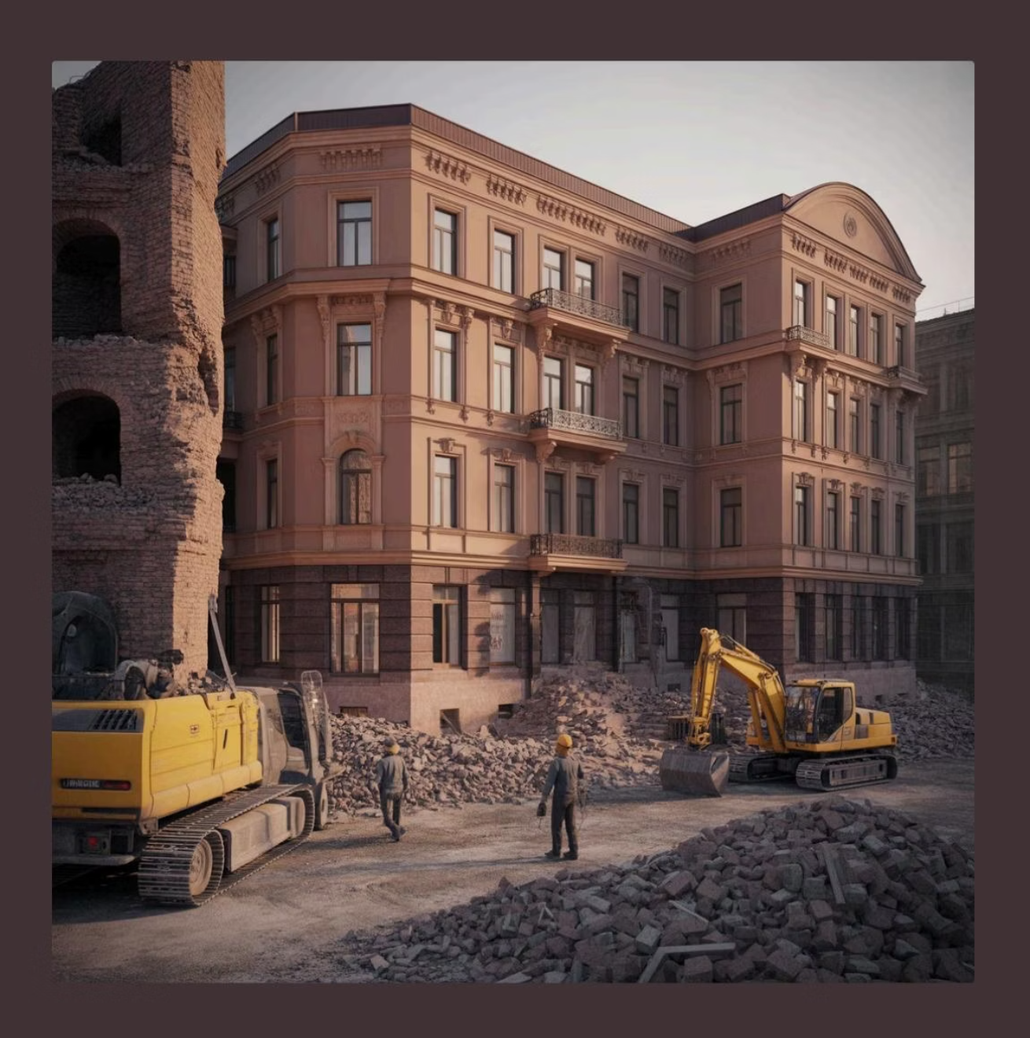

Оптимальний вибір для відбудови України
Ключові виклики відбудови:
Екстремальна невизначеність умов реалізації проєктів
Потреба у надзвичайній швидкості відбудови
Неможливість точної оцінки обсягів робіт до початку
Нестабільність постачання матеріалів та обладнання
Постійні безпекові ризики та загрози
Обмежені людські ресурси через мобілізацію
Волатильність цін та валютних курсів
Рекомендація: Для більшості проєктів відбудови в умовах війни та повоєнний період найбільш оптимальним вибором є проформи FIDIC - Yellow Book (Жовта книга) 2017 року, але із суттєвими змінами до Особливих умов.

Slide 30




Чому Жовта книга для відбудови?
Жовта книга FIDIC (Plant and Design-Build) пропонує унікальні переваги для проєктів відбудови в умовах війни. Її гнучкість та інтегрований підхід роблять її оптимальним вибором для більшості проєктів відновлення інфраструктури.
Швидкість
Гнучкість
Паралельне проєктування та будівництво (fast-tracking). Замовник готує лише "Вимоги", а Підрядник одразу починає розробляти робочий проєкт і будувати — економія 30-40% часу порівняно з традиційним послідовним підходом
На зруйнованих об'єктах неможливо точно оцінити повний обсяг робіт до початку. Жовта книга дозволяє розпочати роботи з мінімальною інформацією та адаптуватися по ходу
Єдина точка відповідальності
Інновації
Замовник має справу з одним суб'єктом, що відповідає і за проєкт, і за його реалізацію. Це спрощує управління для перевантажених державних органів та знижує ризики суперечок між проєктувальником та виконавцем робіт
Підрядник зацікавлений у застосуванні найсучасніших технологій і матеріалів, доступних на ринку в даний момент, для оптимального результату. Інтеграція проєктування та будівництва стимулює пошук найефективніших рішень

Slide 31
Ключові адаптації до Особливих умов
Форс-мажор / Виняткові події (Клаузула 18)
Безпека та мобілізація
Чітко визначити, що "воєнні дії", "ракетні обстріли", "роботи з розмінування", "комендантська година", "перебої з постачанням енергії" є Виняткими подіями. Прописати детальний механізм дій при таких подіях, включаючи порядок повідомлення, документування та розрахунку наслідків
Розподілити відповідальність за організацію безпеки, отримання дозволів від військових адміністрацій, організацію укриттів для персоналу. Визначити вимоги до систем оповіщення про повітряну тривогу та процедури евакуації працівників
Адаптація цін (Клаузула 13)
Механізми вирішення спорів
Включити спеціальні положення про адаптацію FIDIC до українського законодавства, визначте застосовне право та юрисдикцію, врахуйте особливості воєнного стану. Забезпечити узгодженість контракту з вимогами національного законодавства у сфері будівництва
Забезпечити чіткі та реалістичні процедури повідомлень про форс-мажор, претензій та змін. Визначити механізми альтернативного врегулювання спорів. Постійно діюча Рада з уникнення та вирішення спорів (DAAB) є критично важливою

Slide 32

DAAB: ключ до уникнення конфліктів
Призначення Ради з уникнення/винесення рішень (DAAB) є абсолютно критичним рішенням, яке впливає на весь життєвий цикл проєкту. Розуміння цього механізму допомагає сторонам правильно застосовувати контрактні механізми захисту.
Що таке DAAB?
Незалежна Рада експертів (зазвичай 1-3 особи), яка супроводжує проєкт від початку до кінця. Члени DAAB регулярно відвідують майданчик, знайомляться з ходом робіт та потенційними проблемами ще до їх ескалації

Slide 33



Переваги DAAB у воєнний час
Проактивне вирішення
Експертність
Економія ресурсів
DAAB дозволяє оперативно вирішувати непорозуміння, не зупиняючи будівництво. Це критично важливо в умовах, коли кожен день затримки коштує дорого
Члени DAAB — це досвідчені професіонали з глибоким розумінням FIDIC та будівельної галузі. Їхні рішення базуються на практичному досвіді та знанні контрактних механізмів
Вирішення спорів через DAAB значно дешевше та швидше, ніж арбітраж або судові процеси. Це особливо важливо для проєктів відбудови з обмеженими бюджетами
FIDIC Credentialing Limited (FCL) запустила програму FIDIC Certified Adjudicator (FCA) для кваліфікованих суддів у сфері спорів. Детальніше: https://fcl.fidic.org/our-programmes/adjudicators

Slide 34

FIDIC 2017: визначення форс-мажору
Підпункт 18.1 редакції 2017 року встановлює чіткі критерії визначення форс-мажорних обставин. Розуміння цього є критично важливим для правильного застосування контрактних механізмів захисту.

Slide 35
Чотири обов'язкові умови форс-мажору
1
Поза контролем сторін
2
Неможливість передбачення
Подія знаходиться поза розумним контролем сторони, що постраждала від неї
Сторона не могла розумно передбачити цю подію перед укладенням контракту
3
Неможливість уникнення
4
Не пов'язано з іншою стороною
Виникнувши, сторона не могла розумно уникнути або подолати наслідки цієї події
Подія не є суттєво пов'язаною з діями або бездіяльністю іншої сторони контракту
Всі чотири умови повинні бути виконані одночасно, щоб подія кваліфікувалася як форс-мажор за FIDIC 2017. Це вимагає ретельного документування обставин та їх відповідності кожному з критеріїв.

Slide 36


Наслідки форс-мажору за FIDIC
Визнання події форс-мажором тягне за собою конкретні контрактні наслідки, які повинні бути чітко зрозумілими всім сторонам. Правильне застосування цих механізмів захищає інтереси обох сторін контракту.
Продовження терміну
Оплата витрат
Підрядник має право на продовження строків виконання, якщо завершення робіт затримується в результаті форс-мажорної події. Ця підстава звільняє від штрафів за прострочення
Підрядник може отримати компенсацію понесених "витрат" за всі розумно понесені витрати, включаючи накладні витрати та витрати на демобілізацію, але без прибутку
Критично важливо: Сторона, що посилається на форс-мажор, повинна належним чином повідомити іншу сторону відповідно до процедур контракту (зазвичай протягом 14 днів). Несвоєчасне повідомлення може призвести до втрати права на захист.

Slide 37
FIDIC 2017: виняткові події
У виданні 2017 року FIDIC замінив термін "форс-мажор" на "виняткові події" (Exceptional Events), щоб уникнути плутанини з різними юридичними значеннями форс-мажору в різних правових системах. Це важливе термінологічне уточнення підкреслює міжнародний характер контрактів.
Ті самі чотири умови
Уніфікована термінологія
Збереження механізмів захисту
Умови визначення події винятковою залишаються незмінними: поза контролем, непередбачувана, неминуча, не пов'язана з іншою стороною, та запобігає виконанню зобов'язань
Використання терміну "виняткові події" забезпечує більшу ясність та послідовність у різних юрисдикціях, зменшуючи потенціал для різночитань
Механізми продовження термінів та компенсації витрат залишаються самими, як і в редакції 1999 року, забезпечуючи належний захист інтересів сторін

Slide 38
Війна як виняткова подія
Для проєктів в Україні критично важливо чітко визначити в Особливих умовах, які конкретно події (ракетні обстріли, відключення електроенергії, проблеми з постачанням через блокаду тощо) кваліфікуються як виняткові події в контексті поточної війни.
Визначення війни як виняткової події
1
Підпункт 18.1(i) (2017, Pink Book) та підпункт 18.1(a) (1999, Gold Book, Emerald Book) явно класують війну як FM/EE
2
Місцезнаходження має значення
Війна повинна бути в країні, поза розумним контролем, непередбачуваною, неминучою, не пов'язаною з іншою стороною, та запобігати виконанню зобов'язань
Потрібне повідомлення
3
Сторона повинна надати повідомлення за SC 18.2 (2017) / SC 19.2 (1999) для застосування положень, за умови доведення запобігання

Slide 39

Разом будуємо майбутнє України! СЛАВА ЗСУ!
Кожен успішно реалізований проєкт наближає нас до відновлення та процвітання нашої країни.

